Slide 1

树 林

Slide 2

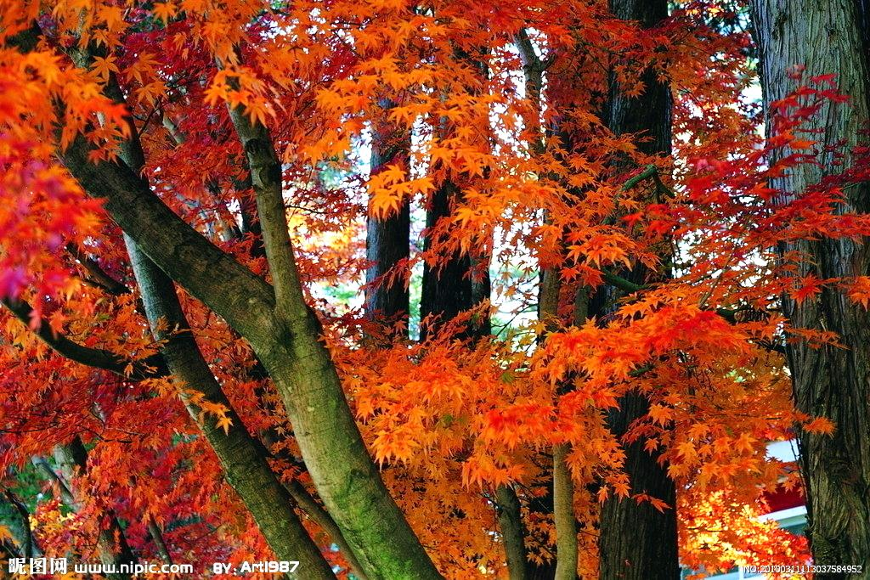

Slide 3
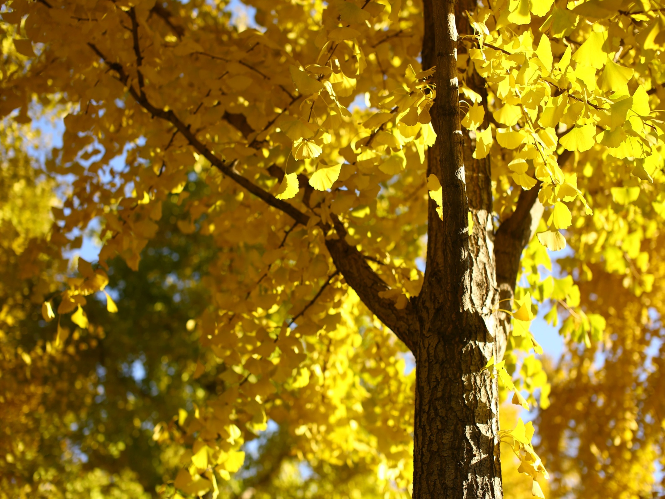

Slide 4
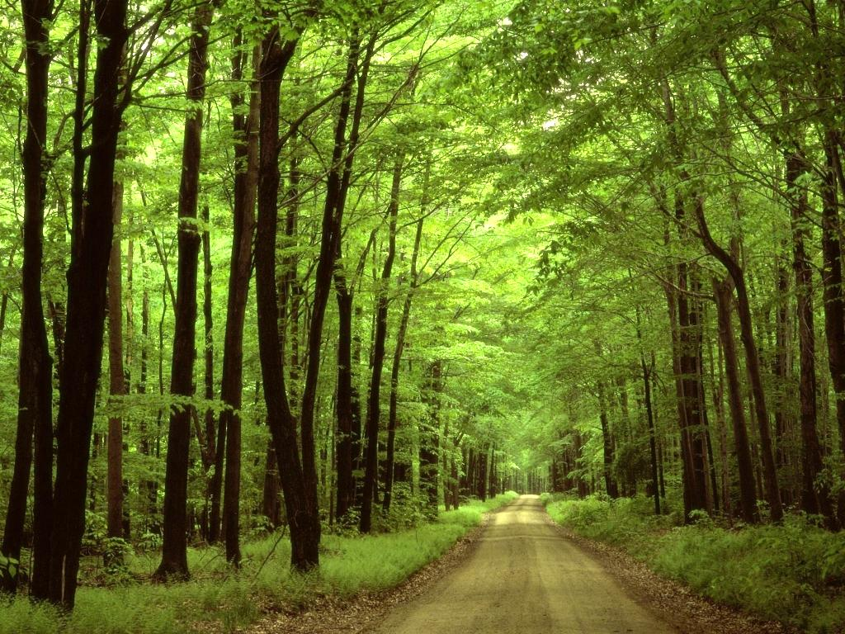

Slide 5
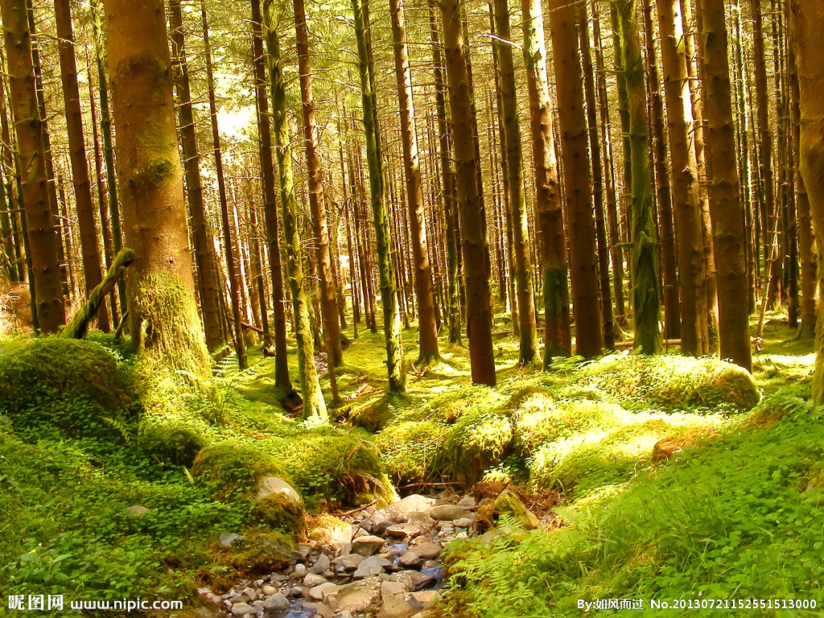

Slide 6
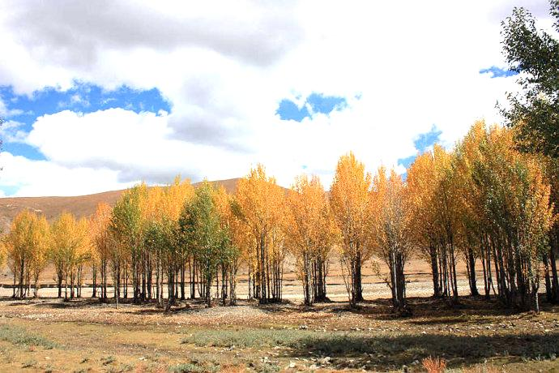

Slide 7
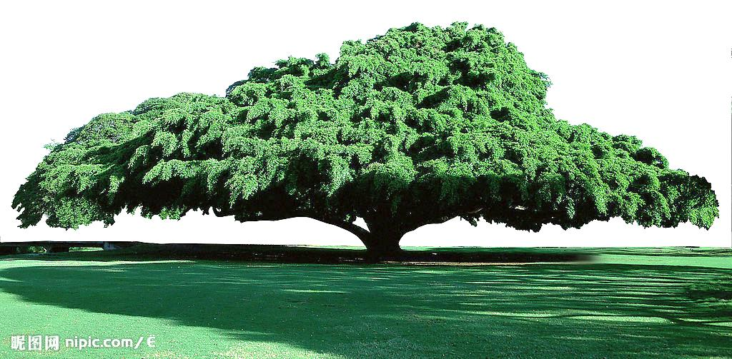

Slide 8
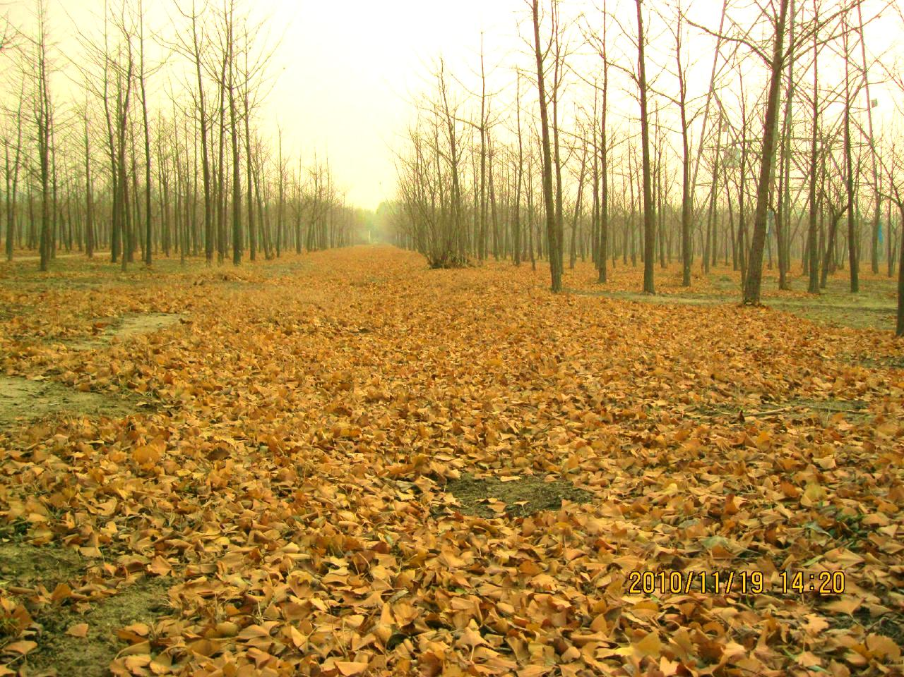

Slide 9
课件说明
PPT2：枫树林；
PPT3：银杏树树林；
PPT4：有一条小路的树林；
PPT5：树干的树林；
PPT6：矮树干的树林；
PPT7：树叶茂盛的树林；
PPT8：掉光叶子的树林。

